Slide 1
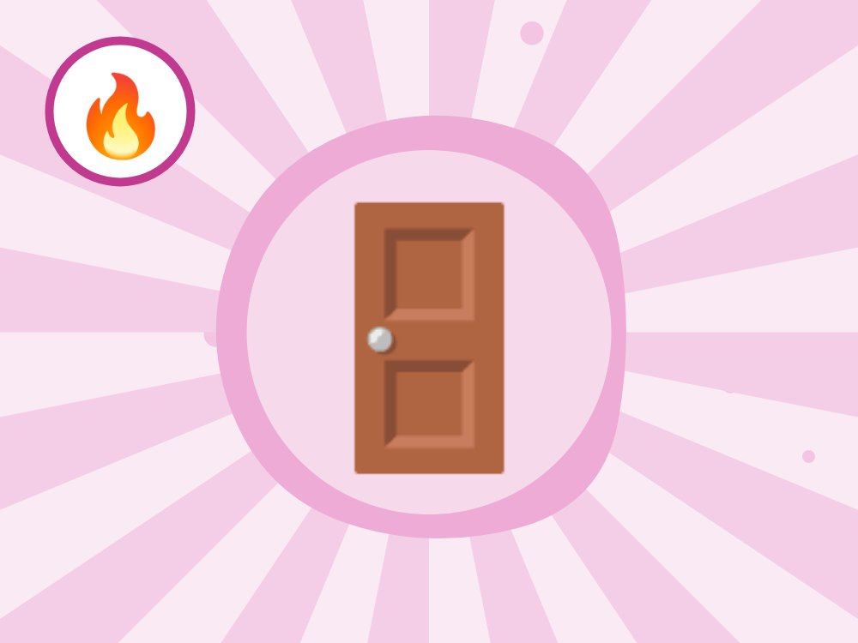
재난대비 안전 교육 · 저학년
불이 나면 대피해요
불이야! 낮게! 밖으로!
Notes:
[도입 · 5분] 표지를 보여 주고 질문으로 생각 열기

Slide 2
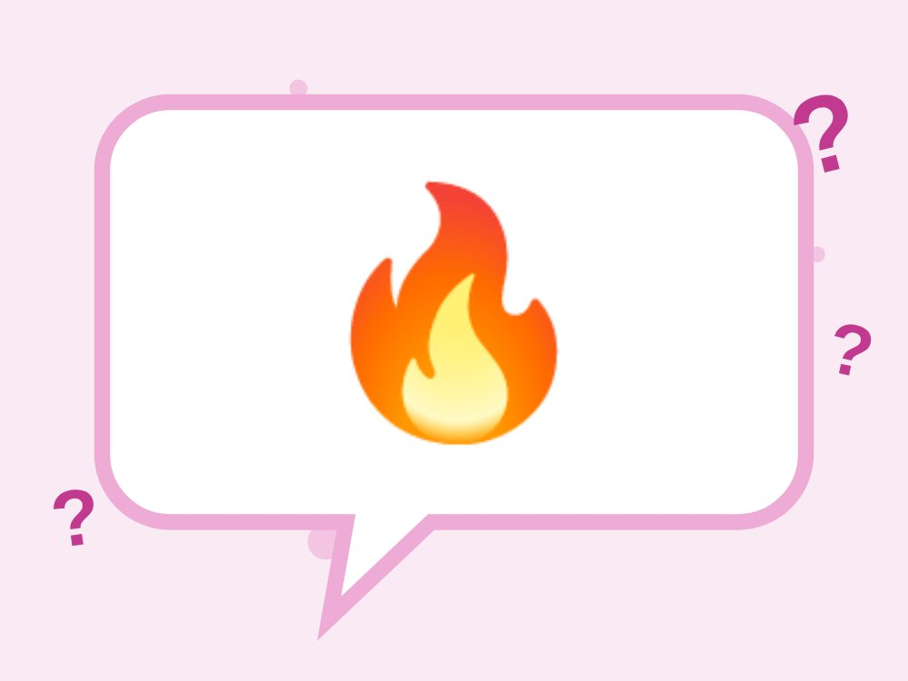
생각해 볼까요?
불이 나면 제일 먼저 무엇을 할까요?
Notes:
[도입 · 5분] 표지를 보여 주고 질문으로 생각 열기
진행 팁: 숨지 않고 알리고 나간다는 점을 강조해요.

Slide 3

1
불이야!
'불이야!' 크게 외쳐 알려요
Notes:
[전개 1 – 핵심 약속 · 10분] 불이야! · 낮은 자세 · 계단으로 밖으로를 그림과 함께 하나씩 알아보기

Slide 4
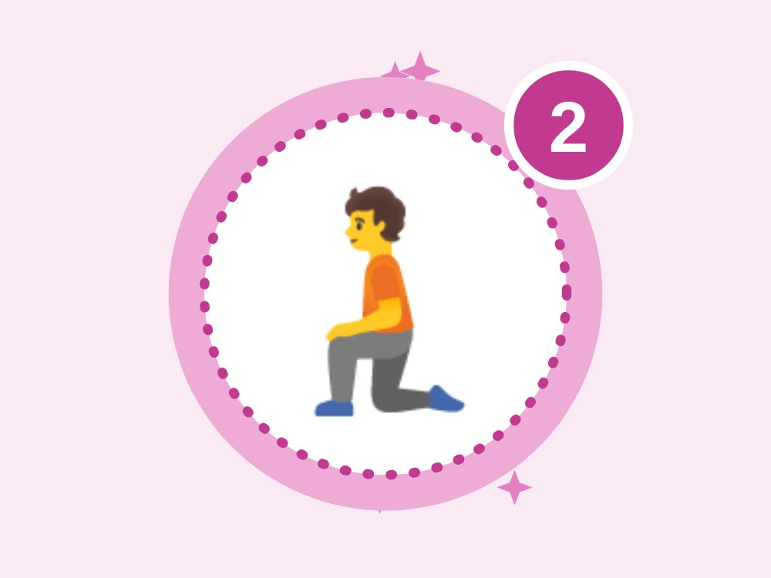
2
낮은 자세
연기는 위로 가요, 코와 입을 막고 낮게
Notes:
[전개 1 – 핵심 약속 · 10분] 불이야! · 낮은 자세 · 계단으로 밖으로를 그림과 함께 하나씩 알아보기
진행 팁: 젖은 수건이나 옷소매로 코와 입을 막아요.

Slide 5
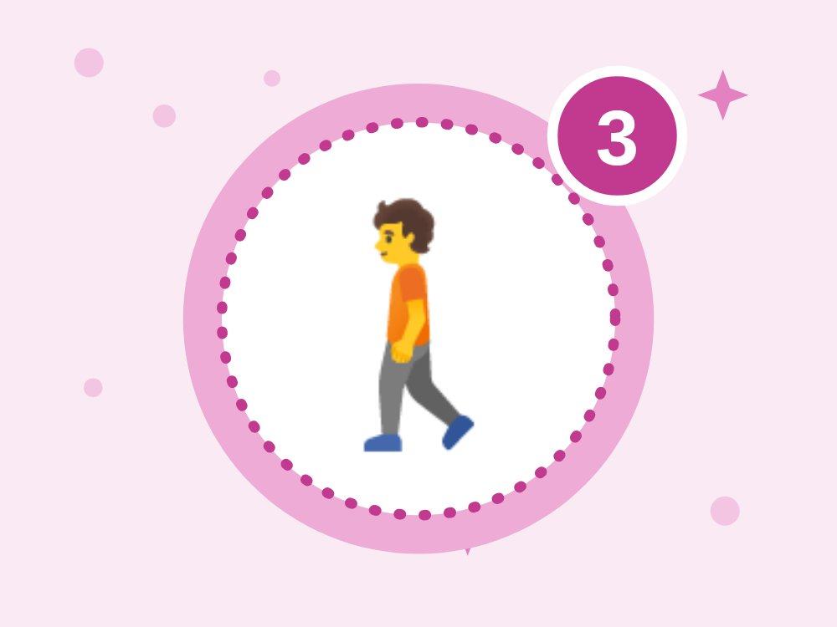
3
계단으로 밖으로
엘리베이터 말고 계단으로 나가요
Notes:
[전개 1 – 핵심 약속 · 10분] 불이야! · 낮은 자세 · 계단으로 밖으로를 그림과 함께 하나씩 알아보기

Slide 6
O X 퀴즈 1 / 4
불이 나면 옷장이나 침대 밑에 숨어요.
O
X
Notes:
정답은 X예요. 아이들이 팔로 O 또는 X를 만들어 답하게 해요. 다음 장에 정답과 해설이 나와요.
[전개 2 – O X 퀴즈 · 10분] 팔로 O X를 만들어 답하고 이유 말하기

Slide 7
O X 퀴즈 1 / 4
불이 나면 옷장이나 침대 밑에 숨어요.
O
X
X · 숨으면 찾기 어려워요. 밖으로 나가요.
숨으면 소방관이 나를 찾기 어려워요. '불이야!' 외치고 밖으로 나가요.
Notes:
정답: X — 숨으면 찾기 어려워요. 밖으로 나가요.
해설: 숨으면 소방관이 나를 찾기 어려워요. '불이야!' 외치고 밖으로 나가요.

Slide 8
O X 퀴즈 2 / 4
연기가 나면 낮은 자세로 나가요.
O
X
Notes:
정답은 O예요. 아이들이 팔로 O 또는 X를 만들어 답하게 해요. 다음 장에 정답과 해설이 나와요.

Slide 9
O X 퀴즈 2 / 4
연기가 나면 낮은 자세로 나가요.
O
X
O · 연기는 위로 올라가요.
연기는 뜨거워서 위로 올라가요. 몸을 낮추고 옷소매나 손수건으로 코와 입을 막고 나가요.
Notes:
정답: O — 연기는 위로 올라가요.
해설: 연기는 뜨거워서 위로 올라가요. 몸을 낮추고 옷소매나 손수건으로 코와 입을 막고 나가요.

Slide 10
O X 퀴즈 3 / 4
불이 나면 엘리베이터를 타요.
O
X
Notes:
정답은 X예요. 아이들이 팔로 O 또는 X를 만들어 답하게 해요. 다음 장에 정답과 해설이 나와요.

Slide 11
O X 퀴즈 3 / 4
불이 나면 엘리베이터를 타요.
O
X
X · 멈추거나 연기가 들어올 수 있어요. 계단으로 가요.
불이 나면 엘리베이터가 멈추거나 연기가 들어올 수 있어요. 꼭 계단으로 대피해요.
Notes:
정답: X — 멈추거나 연기가 들어올 수 있어요. 계단으로 가요.
해설: 불이 나면 엘리베이터가 멈추거나 연기가 들어올 수 있어요. 꼭 계단으로 대피해요.

Slide 12
O X 퀴즈 4 / 4
밖에 나온 뒤에는 다시 들어가지 않아요.
O
X
Notes:
정답은 O예요. 아이들이 팔로 O 또는 X를 만들어 답하게 해요. 다음 장에 정답과 해설이 나와요.

Slide 13
O X 퀴즈 4 / 4
밖에 나온 뒤에는 다시 들어가지 않아요.
O
X
O · 물건을 가지러 다시 들어가지 않아요.
물건이나 장난감은 다시 살 수 있지만 나는 단 하나예요. 밖에 나오면 절대 다시 들어가지 않아요.
Notes:
정답: O — 물건을 가지러 다시 들어가지 않아요.
해설: 물건이나 장난감은 다시 살 수 있지만 나는 단 하나예요. 밖에 나오면 절대 다시 들어가지 않아요.

Slide 14
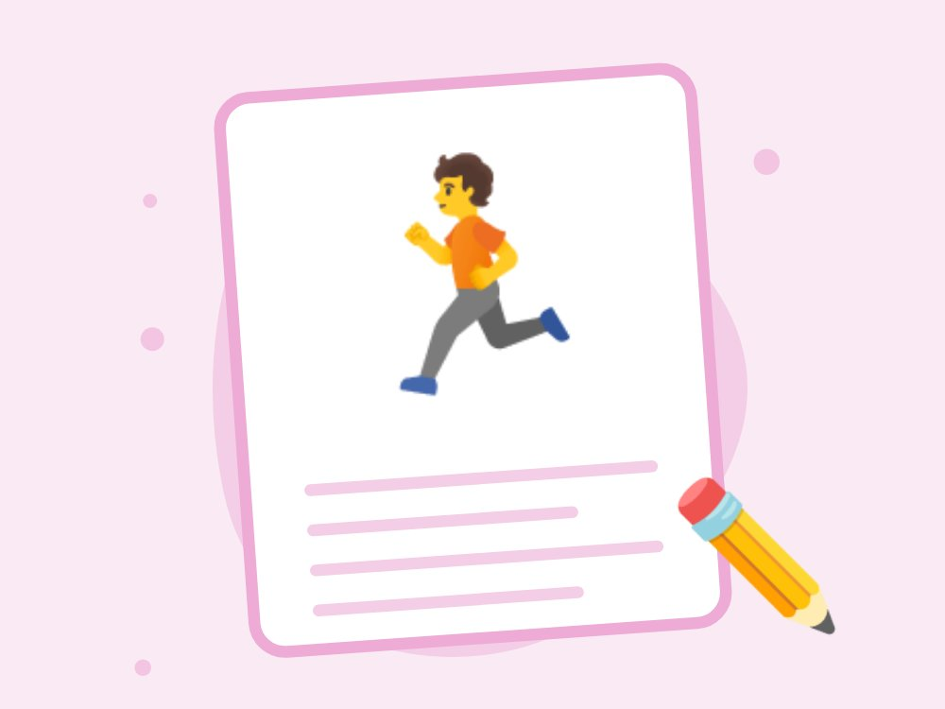
대피 훈련
선생님 신호에 맞춰 낮은 자세로 비상구까지
Notes:
[활동 – 대피 훈련 · 10분] 선생님 신호에 맞춰 낮은 자세로 비상구까지
진행 팁: '불이야!' 신호에 맞춰 코와 입을 막고 낮은 자세로 비상구까지 이동해요. 모인 장소에서 인원을 확인해요.

Slide 15
📣
불이야
🧎
낮게
🚶
계단
오늘의 약속 · 다 같이 외쳐요!
Notes:
[정리 · 5분] 오늘의 약속 다 같이 외치고 활동지 나눠 주기

Slide 16
선생님용 준비 메모
준비물
공식 자료
TV 또는 빔프로젝터
활동지(인원수만큼)
색연필
행정안전부 국민재난안전포털 – 재난별 국민행동요령 (누리집)
소방청 – 화재 예방·소화기 사용법 (누리집)
안전 주의 실제 불은 쓰지 않아요. 소화기는 안전핀을 뽑지 않은 채로, 또는 연습용 소화기로만 연습해요.
Notes:
이 장은 선생님용이에요. 아이들에게 보여 줄 필요는 없어요.

